Slide 1
FULL STACK FRONTEND
Clase 14
Javascript 2

Slide 2
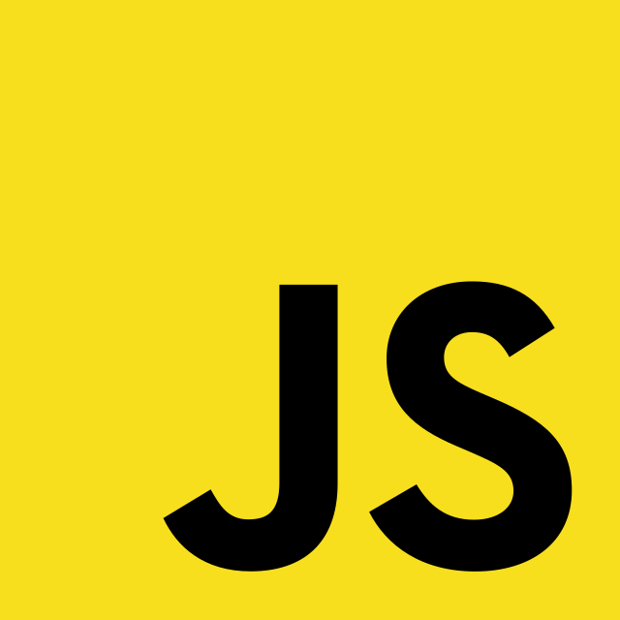
Condicionales y Ciclos

Slide 3
Les damos la bienvenida
Vamos a comenzar a grabar la clase

Slide 4
Clase 13
Clase 14
Clase 15
Introducción a Javascript
¿Qué es y para qué se usa?
Conceptos generales. Sintaxis básica.
Variable, ¿qué es y cómo declararla? Tipos.
Asignación y cambio del valor.
Operadores aritméticos.
Conversión a entero y flotante.
Condicionales y Ciclos
Control de flujos.
Condicional. ¿Qué es?
Operadores lógicos y de comparación.
Ciclos. ¿Qué son? Tipos y diferencias entre sí.
Cómo combinar operadores lógicos y ciclos.
Programación modular con funciones
Funciones. ¿Qué son? Scope global y local.
Programación modular vs. Funciones.
Función anónima y función flecha.
Callbacks y clausuras.

Slide 5
Operadores lógicos y relacionales

Slide 6
Operadores de comparación
Un operador de comparación (o relacional) compara sus operandos y devuelve un valor lógico en función de si la comparación es verdadera (true) o falsa (false). Los operandos pueden ser valores numéricos, de cadena, lógicos u objetos. Las cadenas se comparan según el orden lexicográfico estándar. En la mayoría de los casos, si los dos operadores no son del mismo tipo, JavaScript intenta convertirlos a un tipo apropiado para la comparación. Este comportamiento generalmente resulta en comparar los operadores numéricamente.
Operador | Descripción
== | igual a
=== | igual valor y tipo
!= | no igual a
!== | igual valor no tipo
> | mayor que
< | menor que
>= | mayor o igual que
<= | menor o igual que
? | operador ternario

Slide 7
Operadores lógicos
Los operadores lógicos se utilizan normalmente con valores booleanos (lógicos).
Operador | Descripción
&& | Y lógico (Conjunción)
|| | O lógico (Disyunción)
! | NO lógico (Negación)
&& (Conjunción)
Prop A | Prop B | Resultado
True | True | True
True | False | False
False | True | False
False | False | False
|| (Disyunción)
Prop A | Prop B | Resultado
True | True | True
True | False | True
False | True | True
False | False | False
! (Negación)
Prop A | Resultado
!True | False
!False | True

Slide 8
Operadores prefijo y posfijo
Los afijos se anteponen o se posponen en un nombre de una variable. Cuando hablamos de prefijo nos referimos a que se antepone a la variable y el posfijo se pospone. Se utilizan para realizar operaciones aritméticas, tanto para incrementar como para decrementar el valor de una variable.
Operador | Descripción | Ejemplo
i++ | incremento posfijo | a=i++ primero a=i y después i=i +1
++ i | incremento prefijo | a=++i primero i=i +1 y después a=i
i - - | decremento posfijo | a=i - - primero a=i y después i=i – 1
- - i | decremento prefijo | a=- - i primero i=i - 1 y después a=i

Slide 9
Operadores de asignación
No solamente el = (igual) es un operador de asignación. Existen otras variantes:
Operador | Descripción | Equivale a
= | x = 3 | x = 3
+= | x += y | x = x + y
-= | x -= y | x = x - y
*= | x *= y | x = x * y
/= | x /= y | x = x / y
%= | x %= y | x = x % y
**= | x **= y | x = x ** y

Slide 10
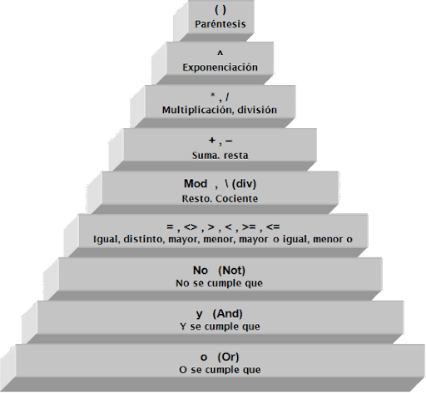
Jerarquía de los operadores
Al igual que ocurre en las matemáticas, los operadores en programación tienen un orden de prioridad.
Este orden es el siguiente (de menos prioritario a más prioritario): operadores booleanos; operadores de comparación, y finalmente los aritméticos (con el mismo orden de prioridad que en las matemáticas).
Este orden de prioridad se puede alterar con el uso de los paréntesis ().

Slide 11
Estructuras de control
Las estructuras de control de flujo, son instrucciones que nos permiten evaluar si se puede cumplir una condición o no, o si debe ser evaluada n veces.
Los condicionales nos permiten evaluar si una condición cumple o no. Su sintaxis es muy sencilla: podemos evaluar si la condición es verdadera o falsa. Incluso podemos añadir opciones en el caso de que no se cumpla la primera condición y se deban evaluar más.
Además, existen otras estructuras de control, a las que se les suele denominar ciclos, bucles o loops. En ellos se evalúa una condición n veces hasta que ésta se cumpla. Son estructuras existentes en casi todos los lenguajes de programación, como los bucles for y while, entre otros.‌

Slide 12
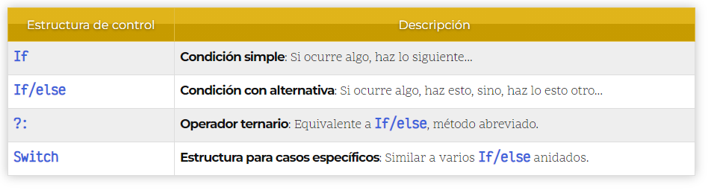
Estructuras de control
Para controlar el flujo de la ejecución estableciendo alternativas, es decir, que una serie de enunciados se ejecuten en algunas ocasiones y en otras no, existen las estructuras condicionales. En JS disponemos de las siguientes:

Slide 13
Estructuras de control | Condicionales
Existe un orden para el desarrollo de un programa, y se lo conoce como “flujo del programa”.
Por defecto, el navegador leerá el script de forma secuencial, una línea luego de otra, desde arriba hacia abajo. Normalmente, la ejecución de la línea 5 nunca ocurrirá antes de la línea 3.
Al escribir un programa necesitamos establecer condiciones o decisiones, a partir de las cuales el navegador realiza una acción “A” si se cumple una condición o una acción “B” si no se cumple. Este es el primer tipo de estructura de control que analizaremos.

Slide 14
Estructuras de control | If
El más conocido de estos mecanismos de estructura de control es el if (si condicional). Podemos indicar que se tome un camino sólo si se cumple la condición que establezcamos. Si no se cumple no se ejecuta nada y el programa sigue su curso:
var nota = 7;
console.log("Nota: ", nota);
// Condición (si nota es mayor o igual a 5)
if (nota >= 5) {
console.log("¡Estoy aprobado!");
}
Cómo el valor de nota es superior a 5, nos aparece en la consola el mensaje «¡Estoy aprobado!». Sin embargo, si modificamos en la primera línea el valor de nota a un valor inferior a 5, no aparecerá el mensaje.

Slide 15
Estructuras de control | If / else
Si utilizamos if seguido de un else podemos establecer una acción “A” si se cumple la condición, y una acción “B”.
Modificamos el ejemplo anterior para mostrar también un mensaje cuando estamos suspendidos, pero en este caso, en lugar de mostrar el mensaje directamente con console.log guardamos el texto en una nueva variable llamada calificación:
var nota = 7;
console.log("El examen ha resultado:");
// Condición
if (nota < 5) {
// Acción A (nota es menor que 5)
calificacion = "suspendido";
} else {
// Acción B: (nota es mayor o igual que 5)
calificacion = "aprobado";
}
console.log("Estoy", calificacion);

Slide 16
Estructuras de control | Operador ternario
El operador ternario es una alternativa de condicional if/else con una sintaxis más corta y, en muchos casos, más legible. Los dos scripts siguientes hacen lo mismo. El primero usa if/else, el segundo el operador ternario:
if (nota < 5) {
calificacion = "suspendido";
} else {
calificacion = "aprobado";
}
console.log("Estoy", calificacion);
// Operador ternario: (condición ? verdadero : falso)
var calificacion = nota < 5 ? "suspendido" : "aprobado";
console.log("Estoy", calificacion);

Slide 17
Estructuras de control | If múltiple
Para analizar más de 2 condiciones podemos anidar varios if/else uno dentro de otro, de la siguiente forma:
var nota = 7;
console.log("He realizado mi examen.");
// Condición
if (nota < 5) {
calificacion = "Insuficiente";
} else if (nota < 6) {
calificación = "Suficiente";
} else if (nota < 8) {
calificacion = "Bien";
} else {
calificacion = "Sobresaliente";
}
console.log("He obtenido un", calificacion);

Slide 18
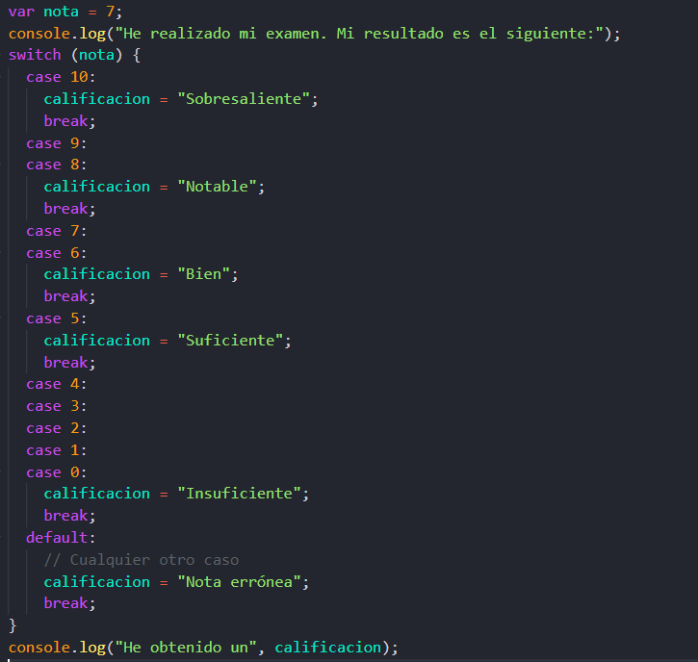
Estructuras de control | Switch
La estructura de control switch permite definir casos específicos a realizar en el caso de que la variable expuesta como condición sea igual a los valores que se especifican a continuación mediante los case.
Con los if múltiples podemos controlar valores comprendidos en un rango. Con switch esto no es posible, ya que solo permite valores concretos y específicos.
Al final de cada caso es necesario indicar un break para salir del switch. Si no se hace esto, el programa pasa automáticamente al siguiente case, aunque no se cumpla la condición específica.

Slide 19
Estructuras de control | If con && (AND)
Podemos combinar el If con los operadores lógicos && (AND) y || (OR) para describir condiciones más complejas.
Utilizando && (AND) deben cumplirse todas las condiciones para que la proposición sea verdadera. Caso contrario, será falsa.
var altura = 0;
var edad = 0;
altura = parseFloat(prompt("Ingrese la altura"));
edad = parseInt(prompt("Ingrese la edad"));
if (altura > 1.30 && edad > 14) {
console.log("Cumple con los requisitos");
} else{
console.log("No cumple con los requisitos");

Slide 20
Estructuras de control | If con || (OR)
Utilizando || (OR) basta con que se cumpla una de las condiciones para que la proposición sea verdadera. En caso de que todas las condiciones sean falsas, la proposición será falsa.
var color;
color = prompt("Ingrese el color del auto");
if (color == "Rojo" || color == "Verde") {
console.log("El auto pertenece a la categoría A");
} else{
console.log("El auto pertenece a la categoría B");
}

Slide 21
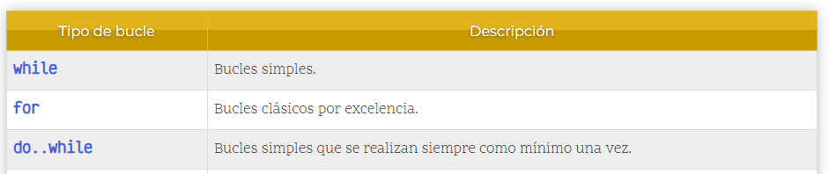
Estructuras de control | Bucles e Iteraciones
Una de las principales ventajas de la programación es la posibilidad de crear bucles y repeticiones para tareas específicas, evitando realizarlas varias veces de forma manual. Existen muchas formas de realizar bucles, y analizaremos los más básicos, similares en otros lenguajes de programación:

Slide 22
Estructuras de control | Bucles e Iteraciones
Conceptos básicos sobre bucles:
Condición: Al igual que en los if, en los bucles se va a evaluar una condición para saber si se debe repetir el bucle o finalizarlo. Generalmente, si la condición es verdadera, se repite. Si es falsa, se finaliza.
Iteración: Se llama así a cada repetición de un bucle. Por ejemplo, si un bucle repite una acción 10 veces, se dice que realiza 10 iteraciones.
Contador: Muchas veces, los bucles tienen una variable que se denomina contador, porque cuenta el número de repeticiones que ha hecho, hasta llegar a un número concreto y finalizar. Dicha variable debe ser inicializada (crearla y darle un valor) antes de comenzar el bucle.

Slide 23
Estructuras de control | Bucles e Iteraciones
Incremento: Cada vez que un bucle finaliza, se suele realizar el incremento (o decremento) de una variable, generalmente de la denominada variable contador.
Bucle infinito: Se trata de la situación que tiene lugar cuando en un bucle no se modifica (incrementando o decrementando) la variable contador, o cuando escribimos una condición que nunca tiene lugar. En esos casos, el bucle se repite eternamente, sin que el flujo del programa pueda continuar. Cuando esto ocurre, se suele decir que “el programa se queda colgado”.

Slide 24
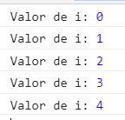
Estructuras de control | While (mientras)
El bucle while se usa cuando el fin de la repetición de ciclos depende de una condición (*). Analicemos el siguiente ejemplo y todas sus partes, para comprender qué ocurre en cada iteración del bucle:
(*) Es muy importante que esa condición en un momento deje de ser verdadera, para evitar que ocurra un loop infinito.
i = 0; // Inicialización de la variable contador
// Condición: Mientras la variable contador sea menor de 5
while (i < 5) {
console.log("Valor de i:", i);
i = i + 1; // Incrementamos el valor de i
}

Slide 25
Estructuras de control | While (mientras)
En el ejemplo anterior:
Antes de entrar en el bucle while, se inicializa la variable i a 0.
Antes de realizar la primera iteración del bucle, comprobamos la condición.
Si la condición es verdadera, hacemos lo que está dentro del bucle.
Mostramos por pantalla el valor de i y luego incrementamos el valor actual de i en 1.
Volvemos al inicio del bucle para hacer una nueva iteración. Comprobamos de nuevo la condición del bucle.
Cuando la condición sea falsa, salimos del bucle y continuamos el programa.

Slide 26
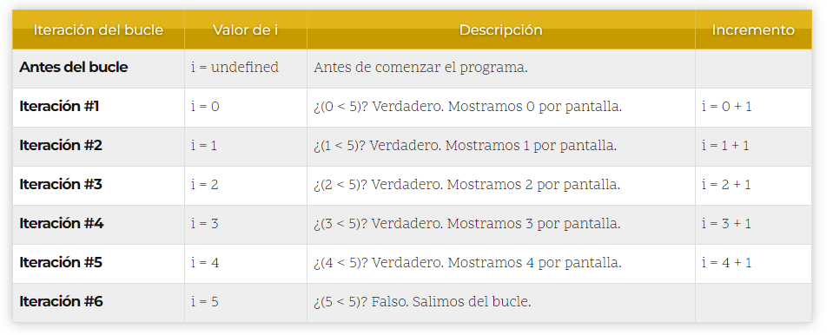
Estructuras de control | While (mientras)
Detalle paso a paso de las iteraciones del ejemplo:

Slide 27
Estructuras de control | For (para)
La sintaxis de un bucle for , uno de los más usados, es más compacta y rápida de escribir que la de un bucle while. Requiere inicializar la variable, determinar la condición y definir el incremento al comienzo del bucle. Se suele usar cuando se conoce de antemano cuantas repeticiones se tienen que hacer.
Ejemplo: Mostrar por pantalla los números enteros del 1 a 10.
Ejemplo: Mostrar por pantalla los múltiplos de 2 hasta 100.
for (var i=1; i<=10; i++) {
console.log(i);
}
for (var i=2; i<=100; i+=2) {
console.log(i);
}

Slide 28
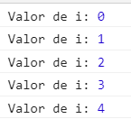
Estructuras de control | For (para)
El bucle for es uno de los más utilizados en la programación. Veamos el ejemplo anterior utilizando este bucle:
En programación es muy habitual empezar a contar desde cero. Mientras que habitualmente contamos de 1 a 10, en programación de 10 elementos se cuentan de 0 a 9.
// for (inicialización; condición; incremento)
for (i = 0; i < 5; i++) {
console.log("Valor de i:", i);
}

Slide 29
Material extra

Slide 30
Artículos de interés
Expresiones y operadores en JavaScript, incluyendo los de asignación, comparación, aritméticos, bit a bit, lógicos, ternarios, de cadena y otros.
Tomando decisiones en tu código - condicionales, en developer.mozilla.org
¿Cómo utilizar bucles en JavaScript?
Bucle For en W3Schools.com
Bucle While en W3Schools.com

Slide 31
Actividades prácticas
Del archivo “Actividad Práctica - JavaScript Unidad 1” están en condiciones de hacer los ejercicios: 6 a 25

Slide 32
No te olvides de dar el presente

Slide 33
Recordá:
Revisar la Cartelera de Novedades.
Hacer tus consultas en el Foro.
Realizar los Ejercicios obligatorios.
Todo en el Aula Virtual.

Slide 34
Muchas gracias por tu atención.
Nos vemos pronto

